Slide 1
Risikokommunikation und Wissenschaft
– Abwägung von
Nutzen, Risiko und Kosten
Gerd Antes
(antes@cochrane.de, @gerdantes)
IPS - Jahrestagung
Graz 28. Sept. 2022
Notes:
35 min Gesamtzeit

Slide 2
Interessenkonflikte
Bis 31. Okt. 2018 zu 50/50 % Cochrane Deutschland Stiftung & Universitätsklinikum Freiburg
Nichtmonetärer Konflikt:
2 ½ Jahrzehnte enge Verbundenheit mit Evidenz und Systematischen Reviews
Aktiver Privatier: Vorträge, Artikel, wiss. Beratungsgremien

Slide 3
Inhalt
Evidenz im Kontext, Wissensakkumulation, Implementierung und Nutzung
Verwerfungen im Wissensprozess
Patientensicherheit und Qualitätssicherung: Berührungspunkte mit der Evidenz-Welt
Versprechungen von Big Data und Künstlicher Intelligenz
Corona/Covid: Erkenntnisgewinn im Stresstest

Slide 4
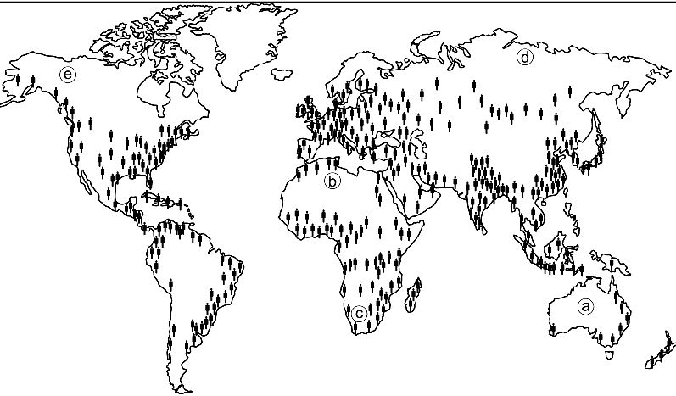
Studien – Studien - Studien
System
Information von ähnlichen
Menschen mit gleicher Diagnostik oder Therapie
Neumann
Notes:
Malaria-Information nicht aus Kanada, Salbe gegen Erfrierungen nicht aus Kenya; Ziel: Ausreichend viele Anwendungen in Studien, Information verfügbar machen. Hier treffen sich der Wunsch nach „jeder Mensch ist individuell“ und „gruppenbezogene Betrachtungsweise“

Slide 5
Studienqualität (Validität, interne)
Maximaler Schutz gegen systematische Fehler (Bias)
Vergleich mit paralleler (zeitgleich) Gruppe
Ähnliche Gruppen, einziger Unterschied in Intervention
Kein Einfluss der Erwartungen von Patient und Untersucher
Hochwertige wissenschaftliche Analyse
(„Klar“ seit Paul Martini, 1932)

Slide 6
Der Weg zur “Wahrheit“ – nicht ohne Kontrolle
Counterfactual thinking: What would happen if . . .
(Was wäre, wenn . . . : Formulieren einer Alternative, d. h. Kontrolle)
Entscheidungsregeln für Individuen basieren auf Wahrscheinlichkeiten aus dem Vergleich von Gruppen

Slide 7
Entscheidende Orientierung
Minimierung von systematischen Verzerrungen (Bias)
Kontrolle/Ausschaltung von Zufall (Play of Chance)
Goldstandard ist nicht die kontrollierte, randomisierte (verblindete) Studie, sondern die beste Information für Neumann

Slide 8
Randomisierte klinische Studien: Rationale
Naturwissenschaftliches Experiment: Variation eines Faktors bei gleichzeitiger Fixierung aller anderen Einflußgrößen
unerfüllbar im Rahmen klinischer Studie
deswegen: Randomisation
A
ja
?
Patient
Einschluß-
Kriterien?
Randomisation
nein
B

Slide 9
Beobachtungsstudien
kein experimentelles Eingreifen
Beobachtung des “natürlichen“ Verlaufs
manchmal als „natürliches Experiment“ bezeichnet
Patient
A
?
Patient
B

Slide 10
Fall-Kontroll-Studien
kein experimentelles Eingreifen
Fälle und Kontrollen zu einem vergangenen Zeitpunkt betrachten
Kontrollen bestimmen: große Herausforderung
Mit
Faktor R
Patient/Kranker
mit A
A
?
Ohne
Faktor R
Gesunder/Kranker
ohne A (Kontrolle)
B

Slide 11
Transfer von Forschung in die Praxis
Evidenz -Produktion
Body of Evidence
Forschung / Daten / Studien
50 %
1968 McMaster Univ., Kanada: EbM
1971 Buch von Archie Cochrane
1992 Oxford: Cochrane Collaboration
1997 Freiburg: DCZ (BMBF, BMG)
2010 Krems: Cochrane Österreich
2017 Cochrane Deutschland Stiftung
?
Informierte Entschungen
Behandelnde Ärzte
Gesundheitsbehörden, Krankenkassen, Institutionen
Klinische Forschung
Patienten
Evidenz -Nutzung

Slide 12
Transfer von Forschung in die Praxis
Evidenz
Patientensicherheit
Qualitätssicherung
“Was“ wird
richtig gemacht?
Selektion
“Wie“ wird es
richtig gemacht?
Implementierung

Slide 13
Berührung der Evidenz- und Studienwelt und der Patientensicherheit und Qualitätssicherung
Arzneimittel: Zulassung Einbettung in Leitlinien und Empfehlungen etc.
Wirksamkeit (Phase III – Studien) und Unbedenklichkeit
UEs aus Phase IV - Studien
UES bei beliebigen Interventionen (z. B. NPIs; Diagnostische Studien; Screening Studien)
global
Keine gemeinsame Definition, organisationsabhängig
Primum nil nocere
Unvermeidliche Schäden
Vermeidbare Schäden (Fehler)
Fehlerkultur
Qualitätssicherung
lokal

Slide 14
Wissen aus Studien

Slide 15
Stand 22. 9. 2017
RCTs in Medline (PubMed)
Gesamtanzahl: 436.827

Slide 16
Die Wahrheit

Slide 17

Stand 22. 9. 2017
RCTs in Medline (PubMed)
Gesamtanzahl: 436.827
Don‘t like
50% not published

Slide 18
Stand 16. 9. 2015
RCTs in Medline (PubMed)
Gesamtanzahl: 436.827

Slide 19
Transfer von Forschung in die Praxis
global
Klinische Studien (randomisiert, kontrolliert, prospektiv)
Epidemiologische Studien (prospektiv, retrospektiv, . . .)
Systematische Reviews
50 %
Health Technology Klinische Leitlinien Patienteninformation
Assessment (HTA)
Strukturierte Klinische
Behandlungsprogramme (DMPs) Behandlungspfade (GBAs)
EBM
lokal

Slide 20
Eine Studie ist keine Studie:
Die Wissensraffinerie

Slide 21
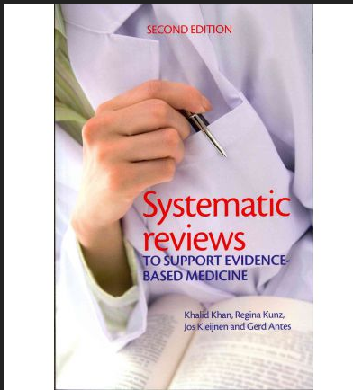
Formulieren der Fragestellung
Systematische Suche in der Literatur
Qualitätsbewertung der Funde
Zusammenfassung der Evidenz
Interpretation der Ergebnisse
Aktualisierung!!
Juli 2011
Auch in Deutsch

Slide 22
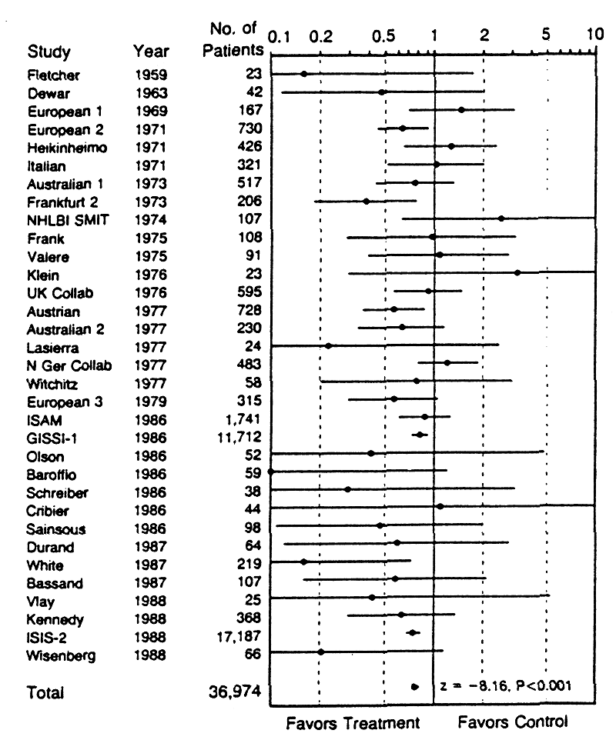
Example Thrombolyse nach akutem Herzinfarkt NEJM 1992
Body of
Evidence
Forest Plot

Slide 23
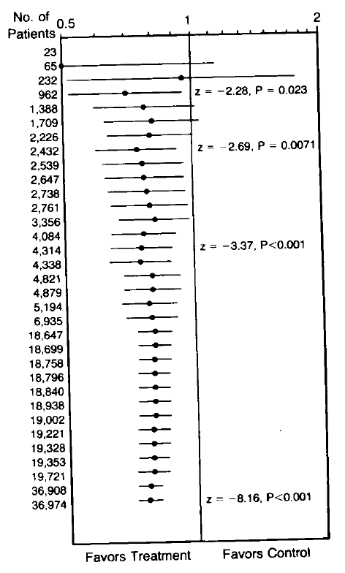
Cumulative Forest Plot:
Thrombolyse (Streptokinase) nach akutem Herzinfarkt NEJM 1992
Forest Plot:
Stop - Regel?

Slide 24
Ungelöste Probleme
Keine akzeptierte und praktizierte Stop – Regel
Sind alle relevanten Studien gefunden und berücksichtigt?
Auch im September 2022 keine auch nur annähernd
sichere Methode zur Identifikation der vorhandenen Evidenz

Slide 25
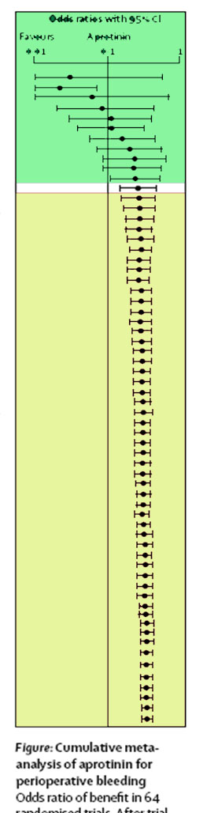
1987
RCTs of aprotinin in
cardiac surgery to
stop bleeding
Lancet 2005
Clinical Trials 2005
Annals of Internal Medicine 2011
Zitiert
unethisch
2002

Slide 26

„Alle“ Studien (>60000/Jahr)?
30000/Jahr
50 %
gefunden
Nicht
gefunden
Nicht publiziert
?
Qualität?
laufend

Slide 27
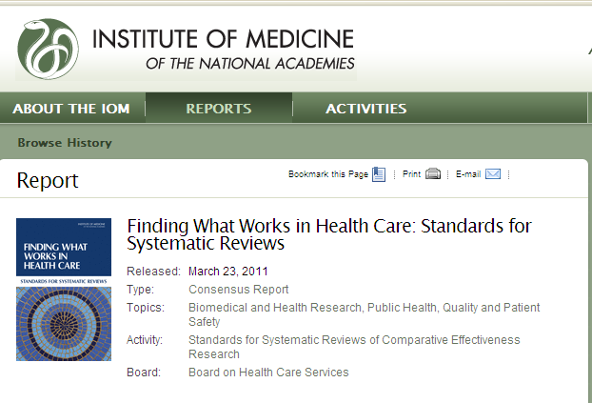

IOM
Nov 1999
In 1979, the IOM report stated,
“Health services research is inquiry
to produce knowledge about the
structure, processes, and effects
of personal health services”
(1992 Clinical Guidelines)

Slide 28
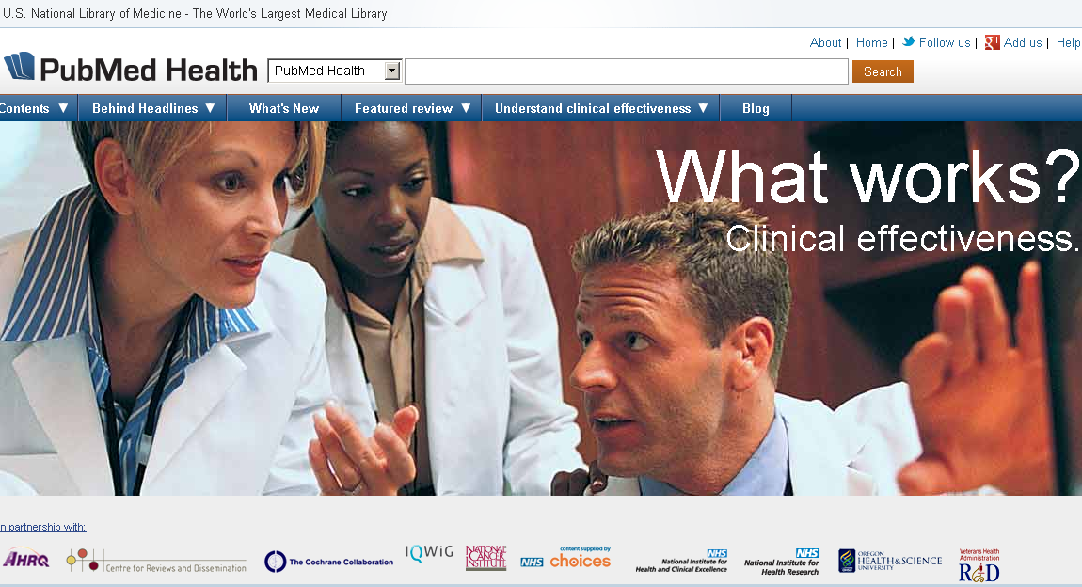

Slide 29
Transfer von Forschung in die Praxis
global
Klinische Studien (randomisiert, kontrolliert, prospektiv)
Epidemiologische Studien (prospektiv, retrospektiv, . . .)
Systematische Reviews
50 %
Health Technology Klinische Leitlinien Patienteninformation
Assessment (HTA)
Strukturierte Klinische
Behandlungsprogramme (DMPs) Behandlungspfade (GBAs)
EBM
lokal

Slide 30
Evidenzbasierte natürliche oder eingeleitete Geburt
Aussagen einer Hebamme
In der Entbindungsstation werden ca. 50% der Geburten eingeleitet
Viele Frauen gehen weinend aus der Beratung
Leitlinien werden mechanisch angewendet:
Unterhalb oder oberhalb einer Gewichtsgrenze Einleitung

Slide 31
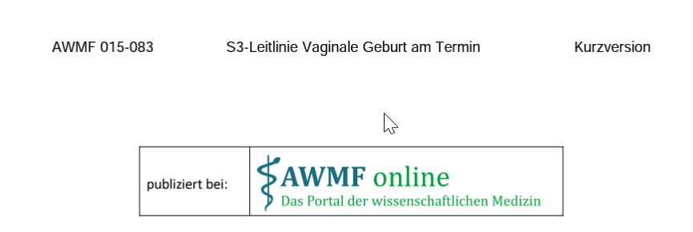
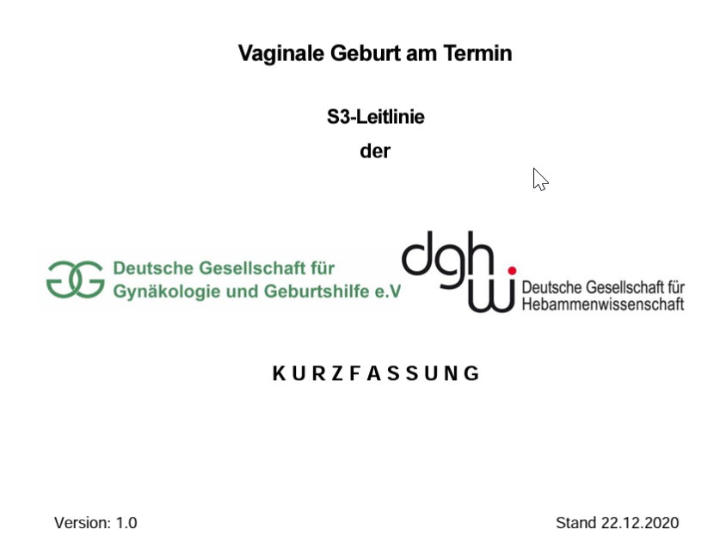

Slide 32
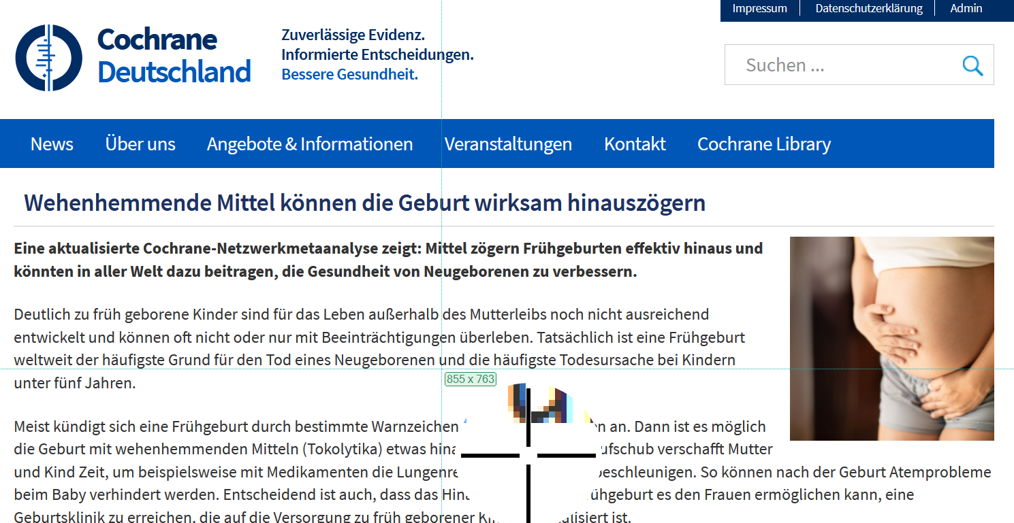
26. 9. 2022
Laienverständliche Zusammenfassung
In Deutsch

Slide 33
Transfer von medizinischer Forschung in die Praxis
Forschung / Daten / Studien
Knowledge Translation
5% der
Weltbevölkerung
ist anglophon
Englische Sprache
Implementierung: nationale / lokale Sprache

Slide 34
Prinzipien gelten für alle Themenfelder:
Medizin und Public Health (EBHC), soziale Interventionen, Ausbildung, Home Office . . . . .

Slide 35
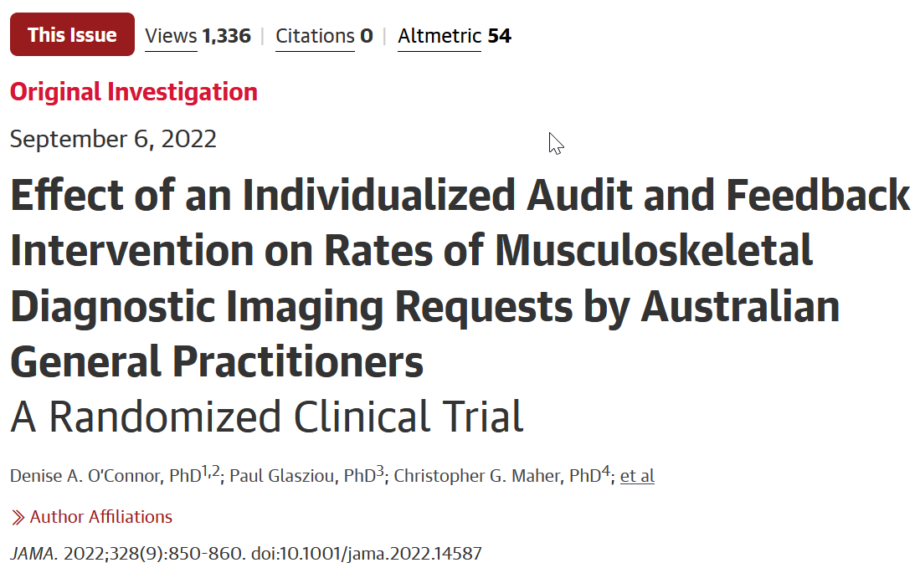

Slide 36
Ist selektives Berichten und Publizieren wirklich schädlich?
Beispiele

Slide 37
Beispiel: Klasse-I-Antiarrythmika nach Herzinfarkt
70er Jahre: Einführung, vielfache Anwendung, Studien
1983 Systematischer Review (14 Stud.): Kein Nachweis des Effekts
1992 CAST Study: Erhöhte Sterblichkeit unter Verum
1993 Systematischer Review (JAMA) von 51 randomisierten Studien: Mehr Tode in Behandlungsgruppe!
80er Jahre: 20000 – 70000 Tode pro Jahr in USA Moore ´93
1980 Studie abgebrochen (kommerzielle Gründen) nach 9 / 1
Toden in Behandlungs- / Kontrollgruppe : Nicht berichtet!!
1993 Publikation Cowley et al. ´93

Slide 38
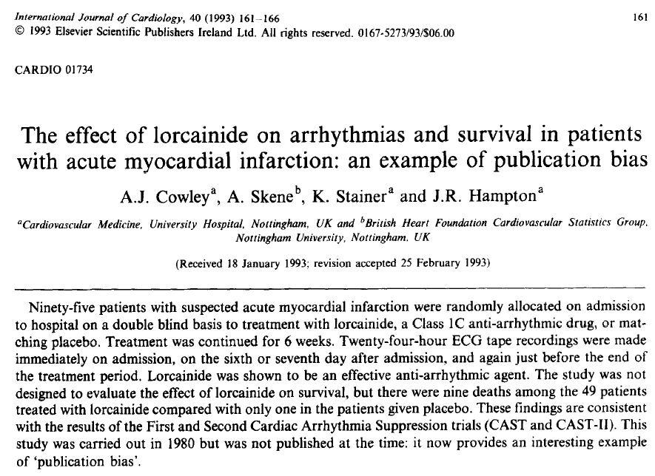

Slide 39
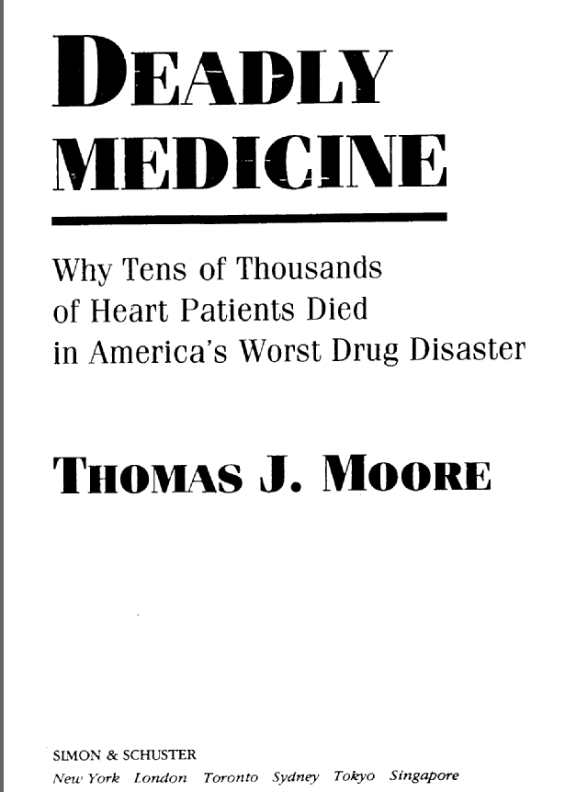
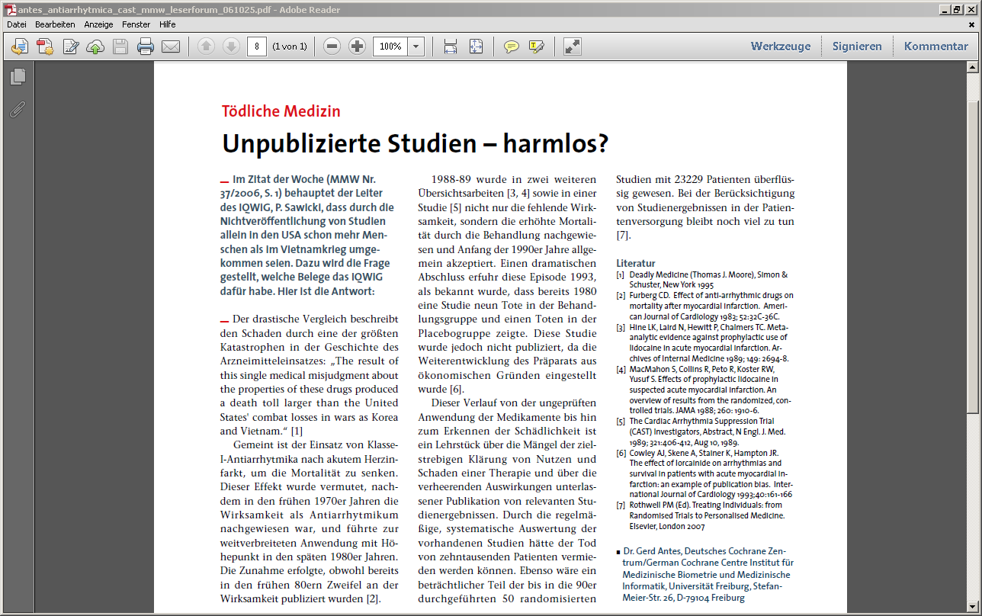
Off-label-use eines Antiarrhytmika-Medikaments
nach akutem Herzinfarkt
1993

Slide 40
MMW
2006

Slide 41
Beispiel: Kortikosteroid bei Schädel-Hirn-Trauma
´70 - ´95 fester Glaube an Kortikosteroide, häufige Anwendung,
kleine Studien
´95 Metaanalyse (16 Stud.): 1-2 % Vorteil für Kortikosteroidgabe
Unsicherheit wg. Wirksamkeit und Nebenwirkungen
1998 Crash Trial, geplant für 20000 Patienten
Mai 2004 Abbruch wegen erhöhter Mortalität nach 8000 Patienten
2% Nachteil durch das Präparat
>10000 „vermeidbare“ Todesfälle (weltweit)
Lancet, Oktober 2004

Slide 42
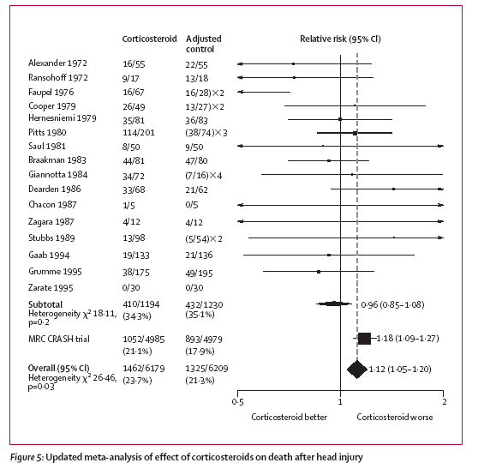
Kortikosteroid bei Schädel-Hirn-Trauma
Lancet,
Oct 2004

Slide 43

Die Cochrane Collaboration (seit 1993)
Trusted evidence. Informed decisions. Better health
Netzwerk von 100911+ (Members & Supporters)
aus Wissenschaft und Versorgung

Slide 44
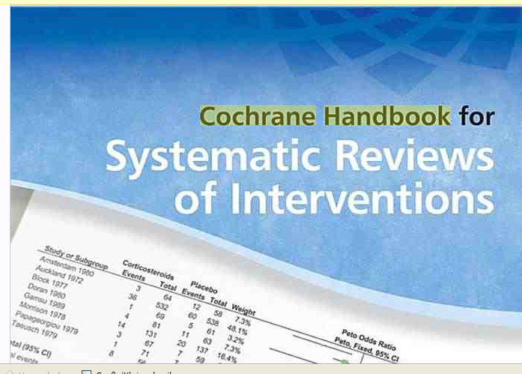
Systematic Reviews mit Fehlerschutzprogramm:
Minimierung von systematischen Fehlern
Risk of Bias

Slide 45
Qualitätsdefizite überall
Vertrauen in welche Evidenz?

Slide 46
Transfer von Forschungsergebnissen in die Praxis
Patienten / Gesunde
Forschung / Studien / Daten
Literaturbasierte
Synthese
(SR; Cochrane
klassisch)
Individual-
Daten-
basierte
Synthese
(IPD SR)
Zugang zu
Studiendaten
(Daten der
Zulassungs-
behörden)
Zugang zu
Studiereports
(von Zulassungs-
behörden)
Vertrauenswürdig?
Patienten / Gesunde
Anwendung / Nutzen / Schaden (Kosten)

Slide 47
Wissen aus “einfacheren“ Quellen?
Beobachtungsstudien “ausreichend“.
Real world data?

Slide 48
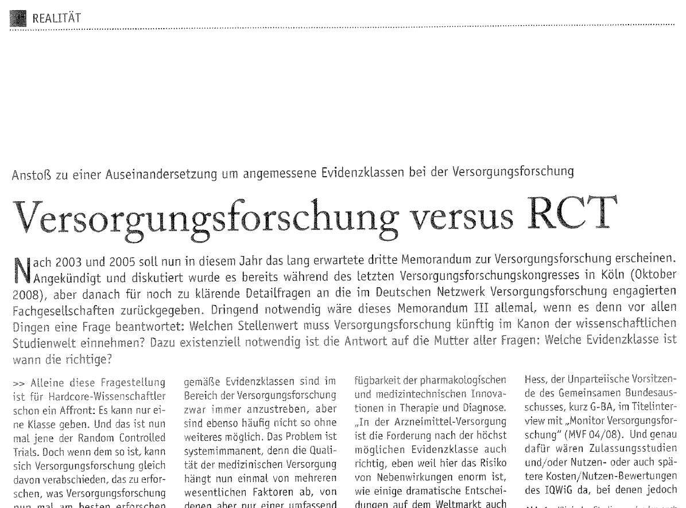
Monitor Versorgungsforschung
01/09

Slide 49
Der Stein des Anstoßes

Slide 50
Level der Evidenz
Level der Evidenz
Systematische Übersichtsarbeiten (Reviews)
I
Random.-kontrollierte Studien
II
Kohortenstudien
III
Fall-Kontroll-Studien
IV
Fall-Serien
V
Experten

Slide 51
Level der Evidenz
Level der Evidenz
Systematische Übersichtsarbeiten (Reviews)
I
Random.-kontrollierte Studien
II
Kohortenstudien
III
Fall-Kontroll-Studien
IV
Fall-Serien
Bias
V
Experten

Slide 52
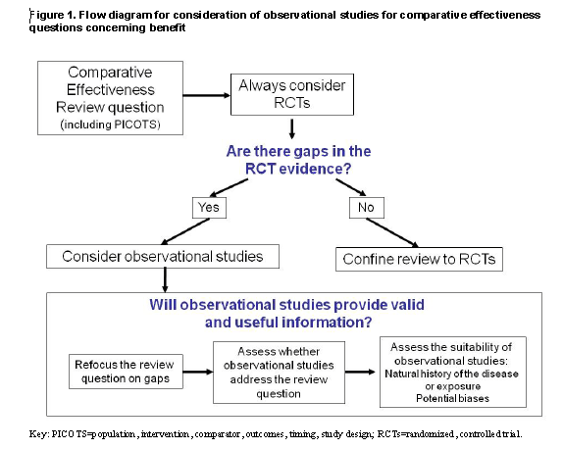
Selecting Observational Studies for Comparing Medical Interventions
AHRQ June 2010

Slide 53
Und noch ein Krisen- und Diskussionspunkt:
Register

Slide 54
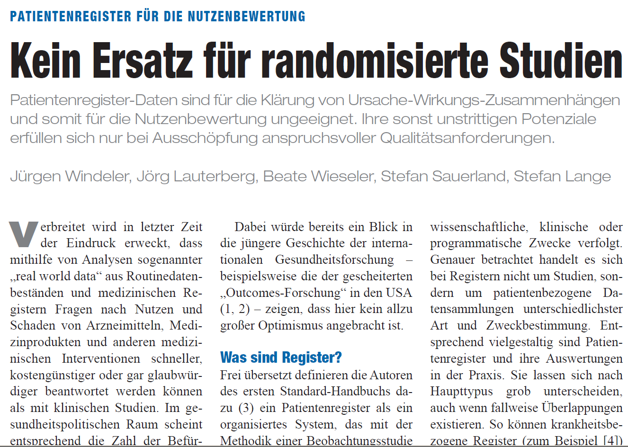
Deutsches Ärzteblatt, April 2017

Slide 55
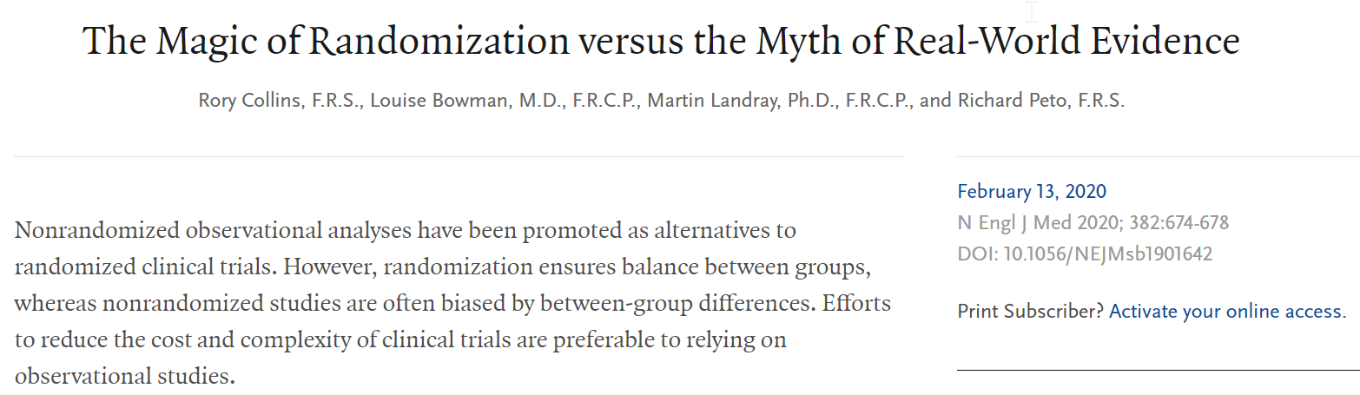
However, because of the potential biases inherent in observational
studies, such studies cannot generally be trusted when – as is often
the case – the effects of the treatment of interest are actually null or
only moderate.

Slide 56
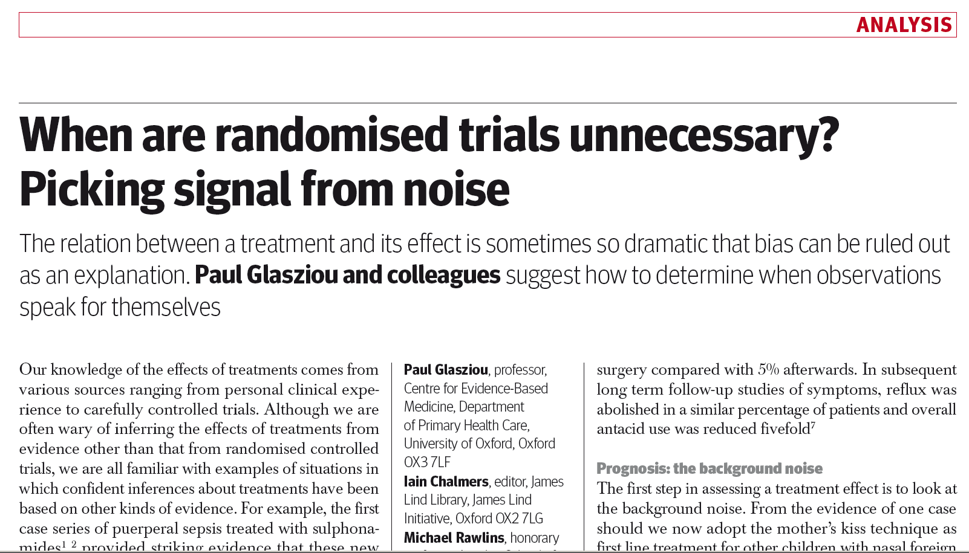
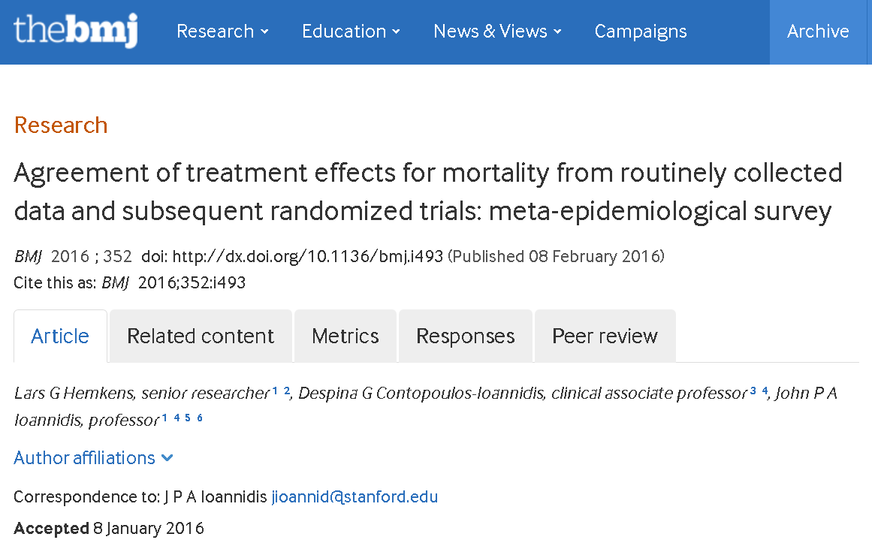
Studies of routinely
collected health data
. . . may substantially
overestimate
treatment effects.

Slide 57
Qualität
Qualität orthodox
Big Data, KI, Digital.
Randomi-
sierung
1929
Corona/
Covid
. . . 1968
2007
Jan 2020

Slide 58
Neue Welt in 2007
Die Lösung aller Probleme - Big Data . . .

Slide 59
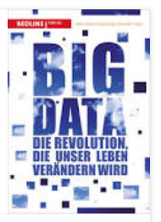
Methodikfreie Zone
Chris Anderson
16/2007 Wired Magazine:
The End of Theory. The Data Deluge
Makes the Scientific Method Obsolet
Big Data:
Die Revolution, die unser Leben verändern wird

Slide 60
Fundamentale Widersprüche
Keine Definition
Korrelation wird durch Datenmenge zu Kausalität. Systematisch falsch positive Zusammenhänge – “Bullshit Generator“
Big Data beansprucht, unstrukturierte Daten zu analysieren
(Sehr große Kohortenstudien wie z. B. die deutsche nationale Kohorte sind nicht Big Data)
Big Data kann Analysen nicht reproduzieren, da die reale Welt sich in jeder Sekunde verändert und nicht zurückgespult werden kann
Mehr Daten sind “besser“: Falsch!!!

Slide 61

Der Weg zur “Wahrheit“
Counterfactual thinking: What would happen if . . .
Entscheidungsregeln für Individuen basieren auf Wahrscheinlichkeiten aus dem Vergleich von Gruppen
2013
Der Fluch der Dimensionalität
(Richard Bellman 1957)
Der Fluch der Dimensionalität ist
eine ernst zu nehmende Hürde
bei Maschinellen Lern-Problemen
(Wikipedia)

Slide 62
Vom Experiment zu Real World Data XXL
Level der Evidenz
Systematische Übersichtsarbeiten (Reviews)
I
Experimentelle Studien
II
III
Beobachtungsstudien
IV
Bias
V
Big Data

Slide 63
Die Pandemie:
Evidenz/Evidence in Corona-Zeiten

Slide 64
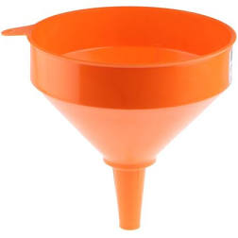
Studien:
Tausende+
Normale Zeiten
Qualität
Anzahl
Zeit
<Dutzende

Slide 65
Studien:
Tausende+
Corona - Zeiten
Qualität ???
Anzahl
Zeit
<Dutzende

Slide 66
Mitten in einer gigantischen Beobachtungsstudie

Slide 67
Schließen oder Öffnen: z. B. Schulen und Kitas

Slide 68
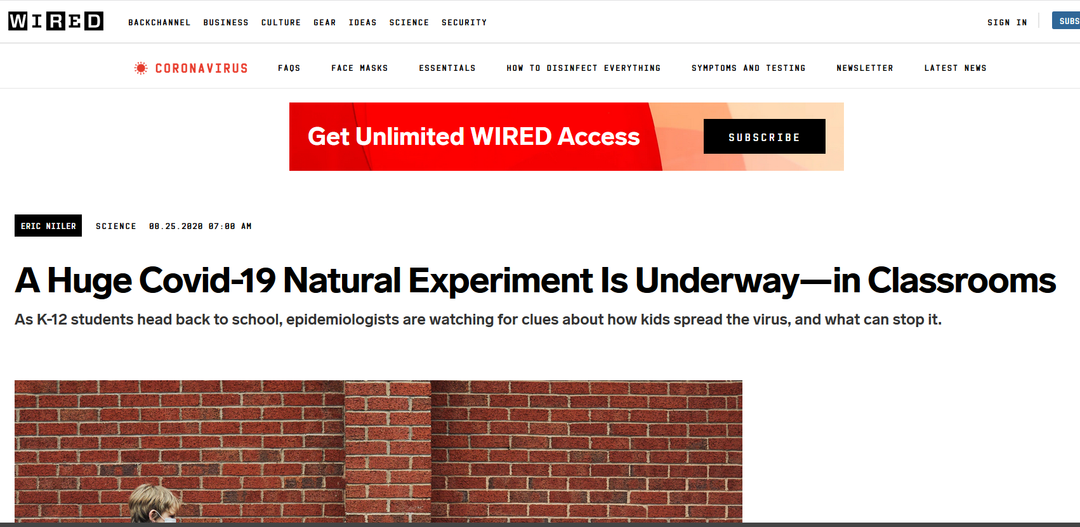

Slide 69
Schulschließungen in Norwegen
“Estimate the relative effect of keeping schools partially closed versus fully reopening schools on community transmission . . . .”
Our Minister of Health said at a press conference May 7 (2020) that he
thought a trial was a good idea, but in their assessment it would be too
difficult to get popular support for it.

Slide 70
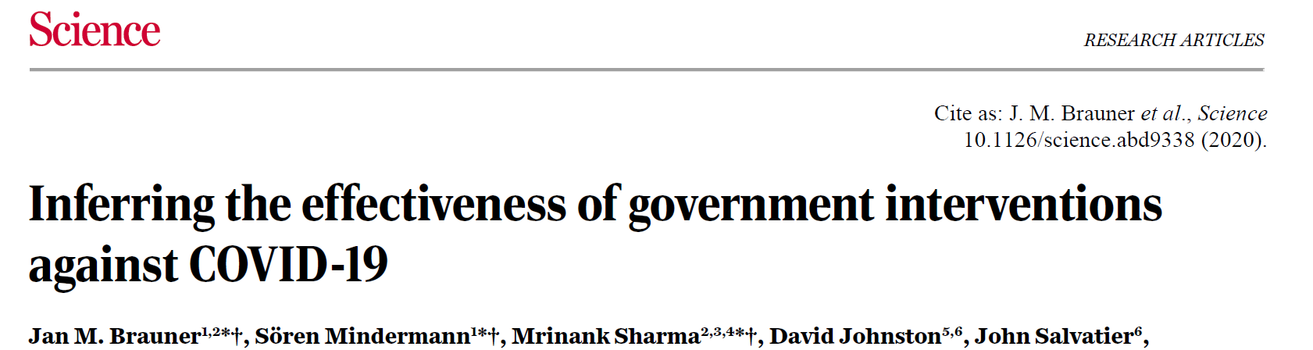
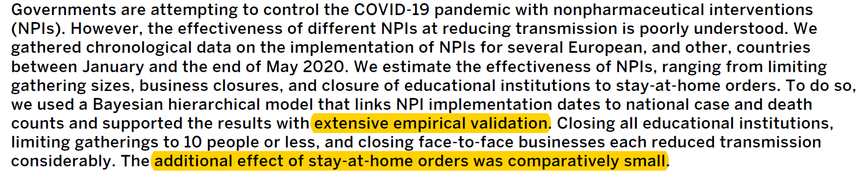
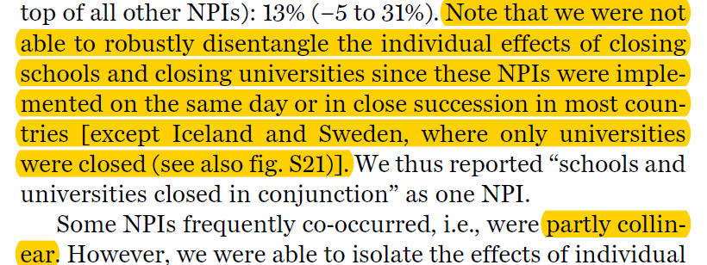
15. Dez. 2020

Slide 71
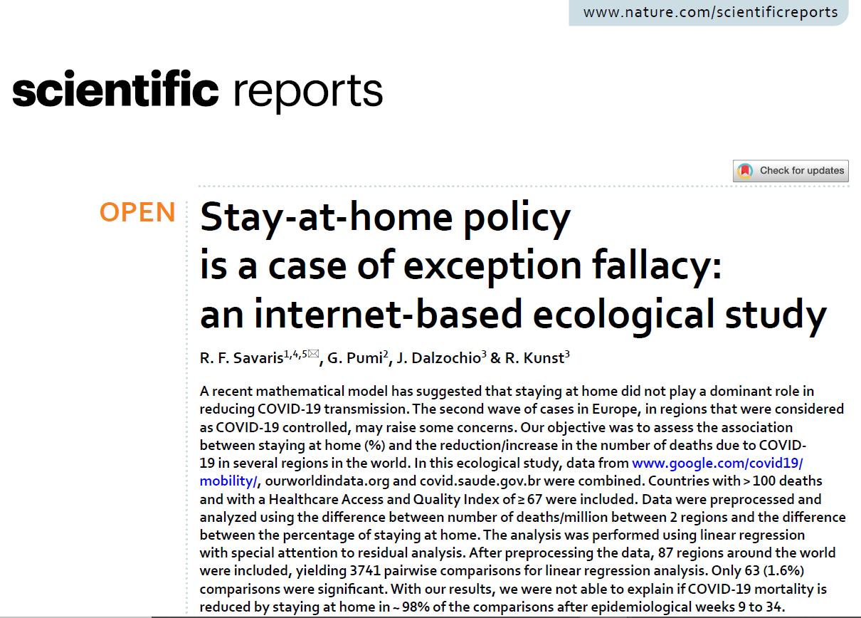
5. März 2021

Slide 72

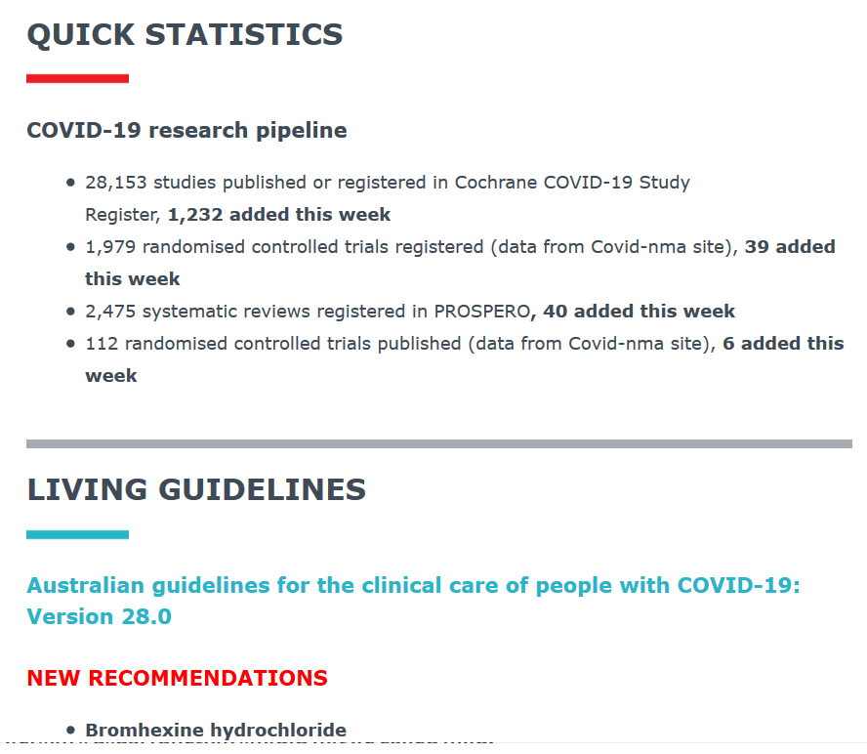
Melbourne

Slide 73
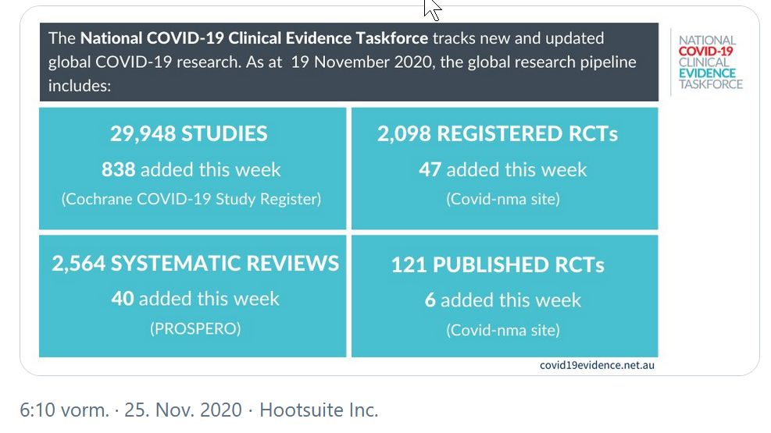

Slide 74
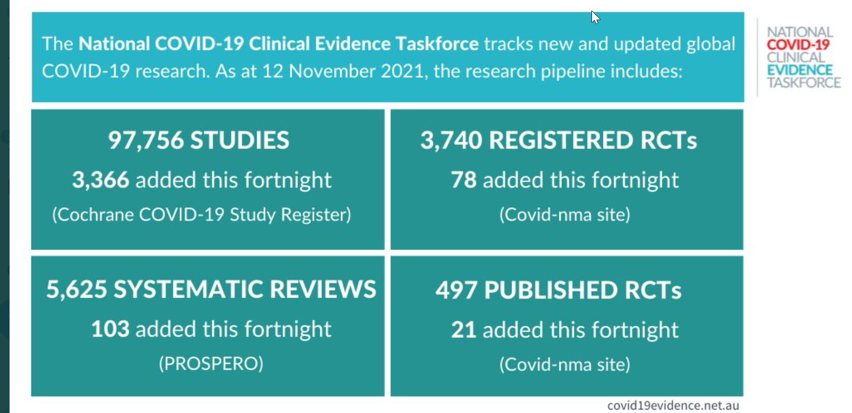
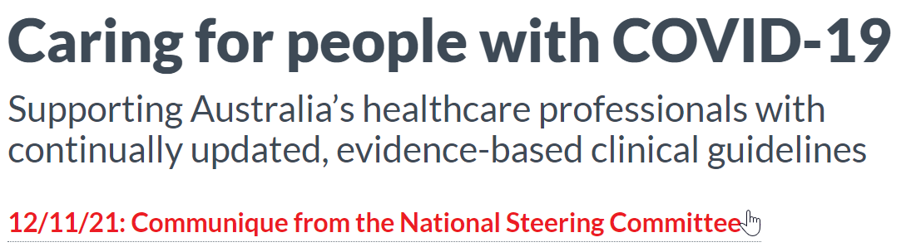
https://covid19evidence.net.au/

Slide 75
Orthodox
Definierte Fragestellung
Prospektiv
Protokollgestützt
Gute wissenschaftliche Praxis
Qualität
Leitmotiv: Risk-of-Bias
Rigide Methodik
Wiederholbarkeit
Transparenz, Data Sharing
Krise der Wissenschaft
Grundmodell:
Inkrementeller Forschritt
Die Neue Welt
Ungeplant
Qualität?
Reproduzierbarkeit?
Minimale Modelle?
Signifikanz, klinische Relevanz?
Peer Review
Grundmodell:
disruptiv

Slide 76
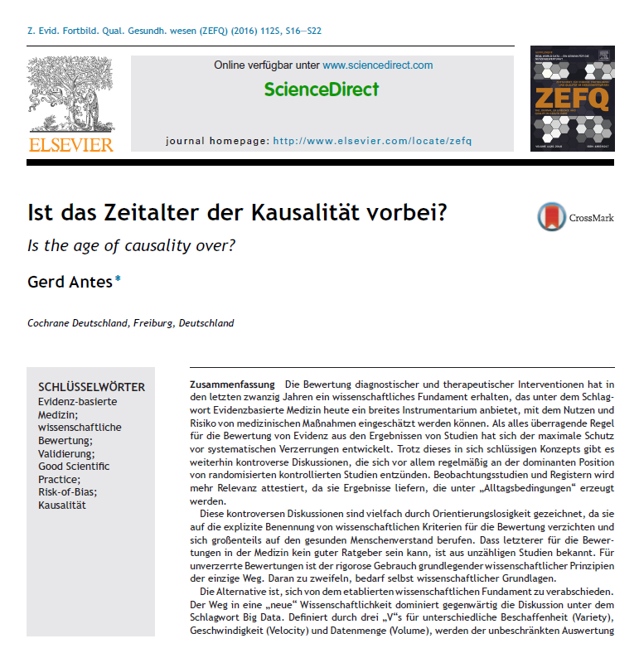

Slide 77
Die Achse POLITIK – WISSENSCHAFT – MEDIEN . . . .
. . . . funktioniert nicht:
Weder in den einzelnen Komponenten noch als Kollektiv
Übergriffige Politiker, z. B. durch Forderungen an die Stiko
Lautstark verkündete wissenschaftliche „Wahrheiten“ , die keine sind
“Willfährige“ WissenschaftlerInnen, schweigsame Fachgesellschaften
Anmaßende Medien gegen “False Balances“

Slide 78
Methodenwelten
Vergleichende Studien
Real World Data (RWD)
Big Data (RWD XXL)
Fake News / Fake Science
Rigide Methodik
Weiche Methodik
Methodenfreie Zone
  Verschwörungstheorien, Glauben, Interessenkonflikte
  Vorsätzlich:
  z. B. Social Media Bots?

Slide 79
Nutzen

Slide 80
Technikfolgenabschätzung (H)TA
Nutzen
Schaden
Kosten

Slide 81
Fazit
Systematic Reviews (SRs) als Schlüsseltechnologie der Evidenzbasierung und Knowledge Translation
Patientensicherheit ist zwingend angewiesen auf verlässliche Information aus Studien auf der Metaebene (global)
Mehr wissenschaftlich valide Methodik, nicht weniger:
Konservative Nutzung der Prinzipien von Good Scientific Practice
Mehr Austausch zwischen den Partnern in der Wissensgenerierung und Anwendung
Notes:
Alles Englisch: 1. Wenig deutsche klinische Forschung; 2. Impact

Slide 82
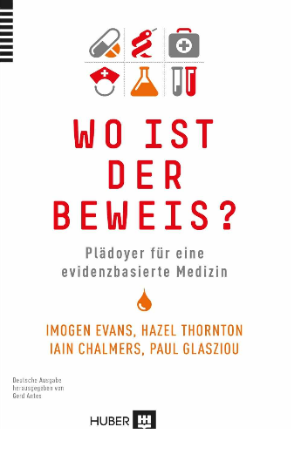
Mai 2013
Englisch: Testing Treatments
Als pdf und als html komplett
auf
de.testingtreatments.org
www.cochrane.de
www.cochrane.org
www.thecochranelibrary.com

